Slide 1
Доставка на софтуер – особености и процеси
Подходи при доставката на софтуер – DevOps, GitOps, CI/CD
Цветан Ангелов

Slide 2
Съдържание
Понятие за DevOps
Принципи на DevOps
Git и GitOps
Continuous Integration/Continuous Deployment (CI/CD)

Slide 3
Дефиниция на DevOps
Философия, практики и култура
Насърчава интегрирането и сътрудничеството между двата традиционно независими отдела - разработка (Development) и операции (Operations)
Цялостна споделена отговорност за продукта през целия жизнен цикъл
Гъвкави методи и автоматизация с цел бързи и чести доставки
Издига изискванията относно оперирането на софтуера на равно с архитектурата и разработката

Slide 4
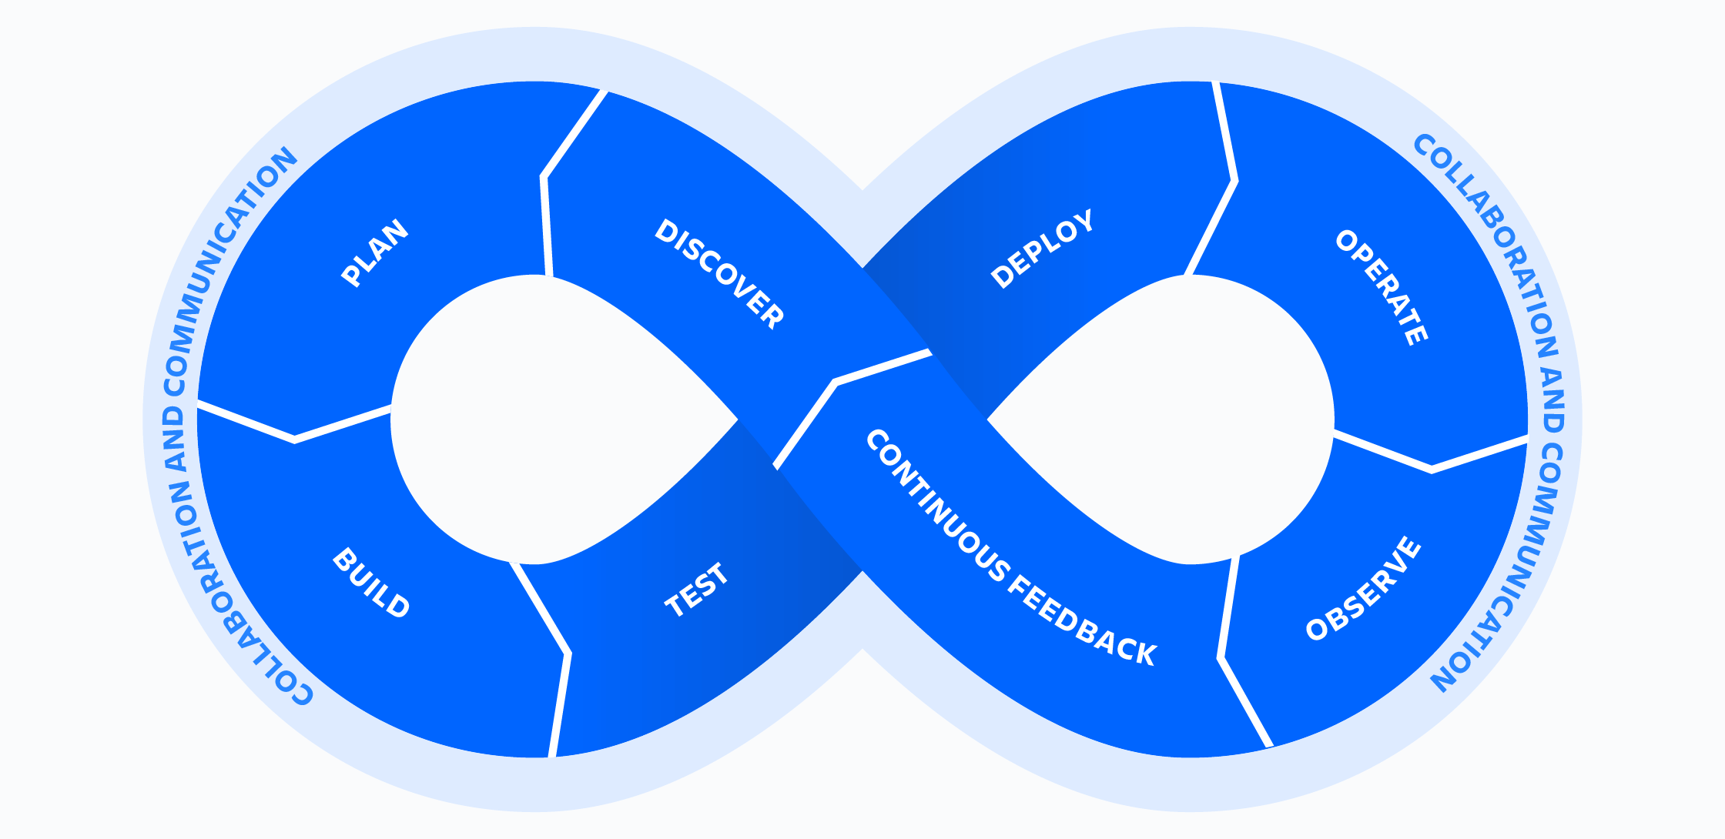
DevOps цикъл

Slide 5
Защо DevOps е важен в софтуерната индустрия?
В съвременния бизнес свят, където скоростта и качеството на софтуера са от съществено значение, DevOps се явява ключов фактор за успех. Организациите, които приемат и прилагат DevOps практики, са по-гъвкави, конкурентоспособни и способни да доставят стойност на клиентите си по-бързо и ефективно.

Slide 6
История и еволюция на DevOps
Възниква някъде към края на първото десетилетие на 21 век
Вдъхновен от презентация на Flickr за техните 10+ внедрявания на ден
Патрик Дебоа и негови колеги мислят за това как инфраструктурата може да стане по гъвкава
Организира конференцията Devopsdays
Въпреки че името DevOps е ново, действително, в корена на концепцията стои идеята за усъвършенстването на вече съществуващи практики, насочвайки интензивно вниманието към постигане на унифицирано разбиране и редуциране на драстичните различия в компетенциите на членовете на даден екип, с цел постигане на лесна и ефективна колаборация.

Slide 7
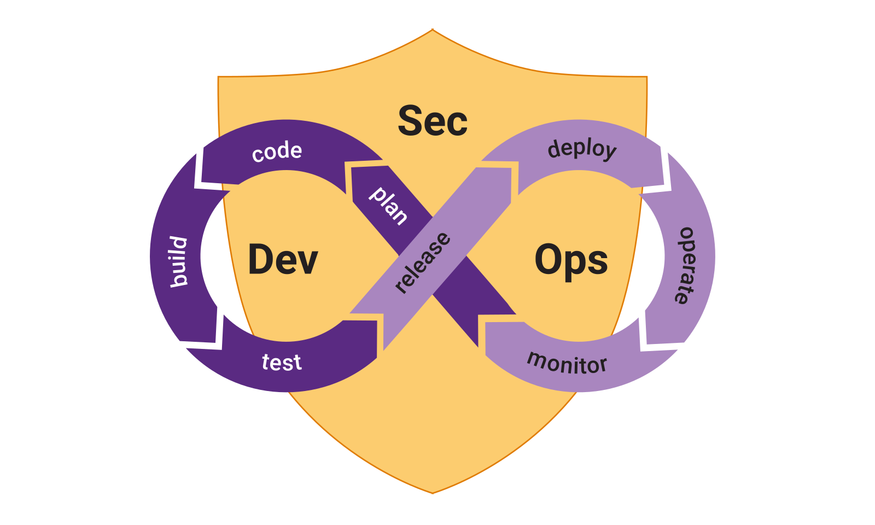
DevSecOps

Slide 8
Принципи на DevOps
Сътрудничество и интеграция
Автоматизация на процесите
Контрол на версиите и конфигурацията
CI/CD
DevSecOps
Прозрачност и комуникация
Култура на учене и подобрение
Измеримост и метрики

Slide 9
Git и GitOps
Git е мощна система за контрол на версиите, която се използва широко в софтуерната индустрия
С Git, всяка промяна в кода се записва и се пази в историята, позволявайки лесно връщане към предишни версии и сравняване на промените
Git играе ключова роля в DevOps процеса – съхранява код и конфигурации
GitOps е методология, която използва Git като централен източник на истината за текущото и желаното състояние на инфраструктурата и приложенията

Slide 10
Предимства на GitOps
Структуриран и управляем начин за управление на инфраструктурата.
Извършване на промени чрез Git позволява преглед и одит на всички промени.
Възможност за лесно възстановяване и репликация на среди.
Подобрена сигурност чрез управление на достъпа и автентикацията в Git хранилища.

Slide 11
Примери за GitOps
Доставка на приложение
Скалиране на ресурси
Създаване на нови тестови среди

Slide 12
Continuous Integration/Continuous Deployment (CI/CD)
Непрекъсната интеграция (Continuous Integration - CI) и непрекъснатото внедряване (Continuous Deployment - CD) са две взаимосвързани и фундаментални практики в областта на DevOps. Те имат за цел да подобрят и ускорят процесите на разработка и доставка на софтуерни приложения, като съчетават автоматизация, тестване и непрекъсната обратна връзка.

Slide 13
Continuous Integration (CI)
Редовно и автоматизирано интегриране на кода, написан от различни разработчици
Предотвратяване и откриване на конфликти и проблеми
Автоматизиран процес, който включва компилиране на кода, изпълнение на автоматизирани тестове и генериране на отчети
Може да включва и внедряване на тестова среда с цел преглед и демонстрация на промените

Slide 14
Continuous Deployment (CD)
CD разширява практиката на CI, като включва автоматизирано внедряване на приложението до продуктивната среда след успешно CI
Промените автоматично преминат през процес на тестване, за да бъдат пренесени до продуктивната среда (или междинна такава, например вътрешна среда), където потребителите могат да използват актуализираната версия на приложението

Slide 15
В заключение…
DevOps представлява методология, насочена към подобряване на сътрудничеството между разработчиците и операторите, като насърчава автоматизацията, контрола на версиите и непрекъсната интеграция и доставка
GitOps използва Git като централен източник за управление на инфраструктурата и приложенията
Непрекъсната интеграция (CI) се отнася до редовното и автоматизирано интегриране на кода, като целта е да се предотвратяват и откриват грешки рано в процеса
Непрекъснатото внедряване (CD) разширява практиката на CI и включва автоматизирана доставка на приложението след успешно интегриране

